Slide 1

Mworks syslab介绍
苏州同元软控信息技术有限公司
www.tongyuan.cc

Slide 2
目录
1、Syslab数值计算功能
2、拉氏变换与Z变换
3、控制系统模型
4、控制系统分析
5、状态空间设计方法

Slide 3
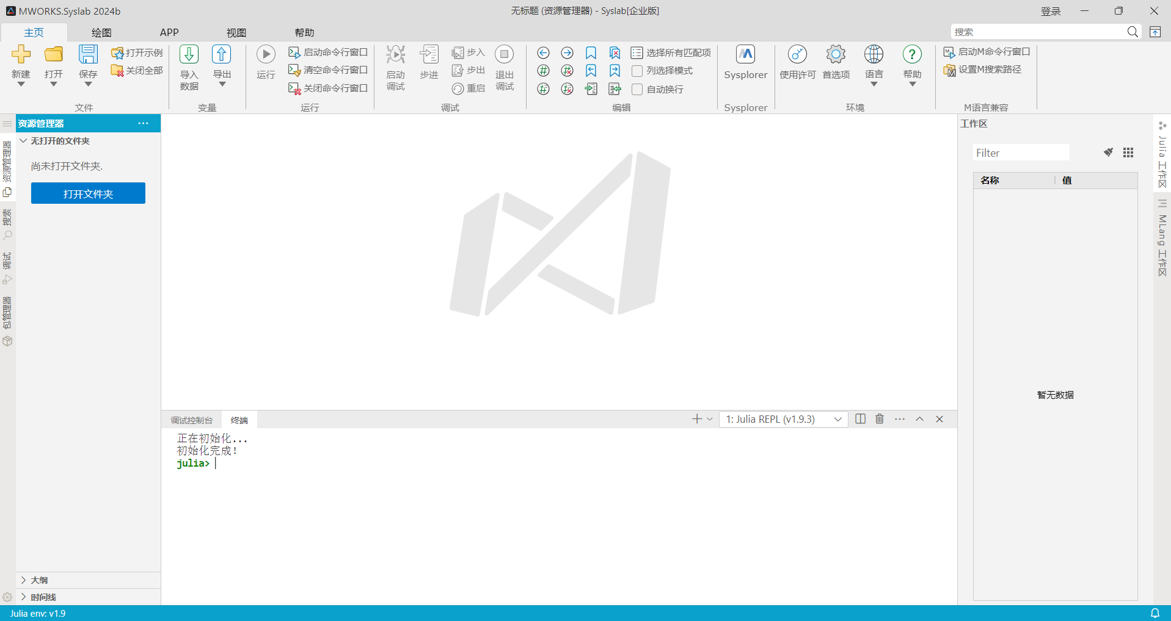
1.1 Syslab的桌面环境

Slide 4
1.2 Syslab基本指令和用法
1) 数值、变量和表达式
数值一般采用十进制数表示：45 -103 3.56 2.348e8 2.2e-1
Julia 代码风格主要的约定是：尽量避免使用下划线，除非不用就难于理解。
变量名小写或使用蛇形命名(snake_case)：somevariable。
常数全部大写：SOMECONSTANT。
函数名小写或使用蛇形命名(snake_case)：somefunction。
宏小写或使用蛇形命名(snake_case)：@somemacro。
类型名用首字母大写的驼峰命名：SomeType。
Julia 代码文件以 .jl 为后缀。
Syslab中存在一些固定的变量，如eps（相对精度或机器零阈值）、pi（π）Inf（+∞）、NaN、realmax、realmin等。
表达式遵循日常中的习惯写法，支持复数的使用，虚数符号im

Slide 5
1.2 Syslab基本指令和用法
2) 向量运算
构造向量：用“：”产生不同的向量
julia> x=[1:4...] 结果： x = 1 2 3 4（在syslab中列向量为默认向量）
julia> y=[0:pi/4:pi...] 结果：
5-element Vector{Float64}:
0.0
0.7853981633974483
1.5707963267948966
2.356194490192345
3.141592653589793
构造矩阵：A=[1 2 3;4 5 6;7 8 9]
3×3 Matrix{Int64}:
1 2 3
4 5 6
7 8 9

Slide 6


1.2 Syslab基本指令和用法
3) 向量的下标
作用：对矩阵的行列子矩阵处理时使用；也可以用来产生向量。
如：A[3,1]表示A矩阵第三行第一列的元素。
下标可以是向量：
A[1:2,3] 指A中前2行对应第三列元素组成的2×1子矩阵。
使用“：”代替下标：可以表示所有的行或列。
B[:,1:2]
子矩阵的赋值语句：
A[:,[2 ,3]]=B[:,1:2]

Slide 7
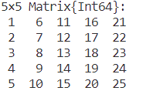
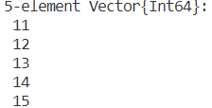
1.2 Syslab基本指令和用法
julia> A=[1:5;;6:10;;11:15;;16:20;;21:25]
julia> A[3,1]
结果：3
julia> A[1:5,3]

Slide 8



1.2 Syslab基本指令和用法
4) 矩阵的简单运算
在进行运算前首先输入指令：julia> using TyMath
空矩阵：x=[ ]产生一个0×0的矩阵
矩阵的转置： julia> B=A'
矩阵的乘法：用“*”表示，矩阵与标量相乘表示矩阵中的每个元素都和标量相乘
julia> A*2
矩阵的逆：inv(X) X = [1 0 2; -1 5 0; 0 3 -9]
julia> Y = inv(X)

Slide 9



1.2 Syslab基本指令和用法
4) 矩阵的简单运算
在进行运算前首先输入指令：julia> using TyMath
矩阵的点乘（除）：对应元素相乘（除）
julia> C =A.*B
矩阵的除法：两种不同的矩阵除法符号“/”和“\”分别表示右除
和左除，X\Y=inv(X)*Y ，Y/X=Y*inv(X)
julia> X\Y
矩阵的乘方：A^P表示A的P次方。如果P不是整数，则计算涉及特
征值特征向量问题
julia> A^2

Slide 10
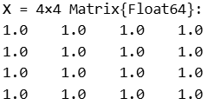
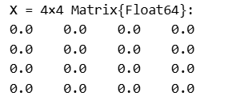
1.2 Syslab基本指令和用法
4) 矩阵的简单运算
在进行运算前首先输入指令：julia> using TyMath
创建矩阵的函数：创建某些特殊的矩阵
eye(size(A))：产生与A矩阵同阶的单位矩阵
zeros（）和ones（）：产生0和1的矩阵：
julia> X = zeros(4,4) julia> X = ones(4,4)
rand（）：产生随机元素的矩阵
diag()、triu()、tril()：创建对角、上三角、下三角矩阵
size()：显示一个包含两个元素的向量：矩阵的行与列的个数。函
数length()返回向量的长度或矩阵行数和列数的最大值

Slide 11
1.2 Syslab基本指令和用法
4) 矩阵的简单运算
方阵的行列式： det
矩阵的秩： rank
矩阵和向量的范数
norm 欧几里德范数
norm(x,inf ) 无穷范数
矩阵函数
exp（矩阵平方根） log （矩阵对数）sqrt矩阵平方根）

Slide 12
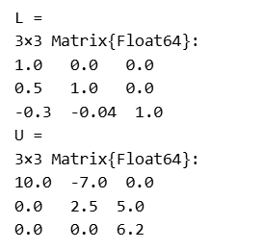
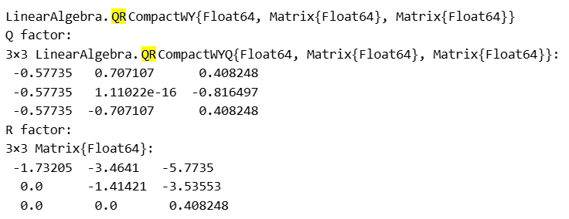
1.2 Syslab基本指令和用法
5) 矩阵的特殊运算
矩阵的三角分解：将一个方阵表示为一个上三角阵（U）和一个下三角阵（L）的乘积（LU分解） [L,U]=lu(X)
julia>using TyMath
julia> A = [10 -7 0
-3 2 6
5 -1 5]
julia> L,U = lu(A)
矩阵的正交变换：分解为正交矩阵（Q）和上三角矩阵（R）的乘积（QR分解） [Q,R]=qr(A)
julia> using TySymbolicMath
julia> using TyMath
julia> A = float(pascal(3))
F = qr(A)

Slide 13
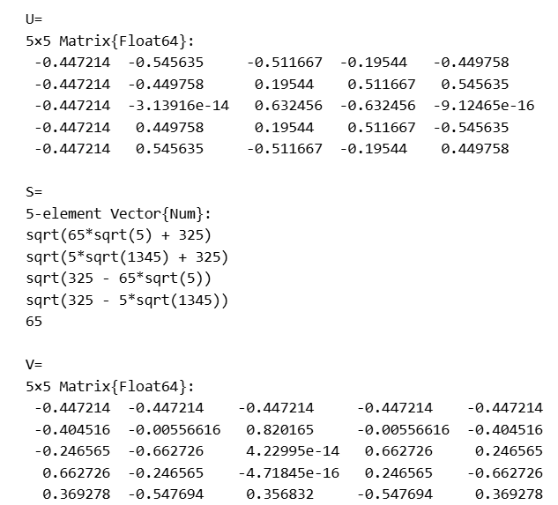
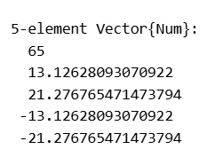
1.2 Syslab基本指令和用法
5) 矩阵的特殊运算
奇异值分解：[U,S,V]=svd(A) A=U*S*V’
julia> using TySymbolicMath
julia> using TyMath
julia> U,S,V = sym_svd(Num.(magic(5)))
矩阵的特征值：eig(A)以列向量形式返回特征值
julia> using TySymbolicMath
julia> using TyMath
julia> A = Num.(magic(5));
julia> _,lambda = eig(A)
lambda

Slide 14
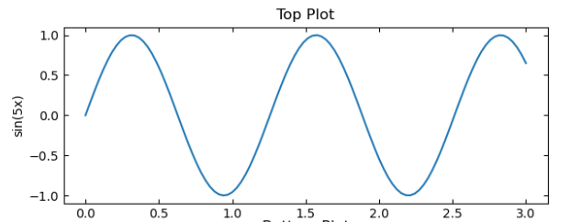
1.2 Syslab基本指令和用法
6) 矩阵的特殊运算
using TyPlot
x = LinRange(0, 3, 100);
y1 = sin.(5 * x);
ax1 = subplot(2, 1, 1)
# Top plot
plot(ax1, x, y1)
title(ax1, "Top Plot")
ylabel(ax1, "sin(5x)")
二维图形的绘制:
plot(x,y,‘-’x,z) ％绘制二维曲线
grid ％图形加网格线
xlabel('X') ％输出X轴说明
ylabel('Y') ％输出Y轴说明
title('sine and cosine curve') ％在图形上方加上图形说明
text(2.5,0.7,'sin(x)') ％在适当位置为图形加上注释

Slide 15
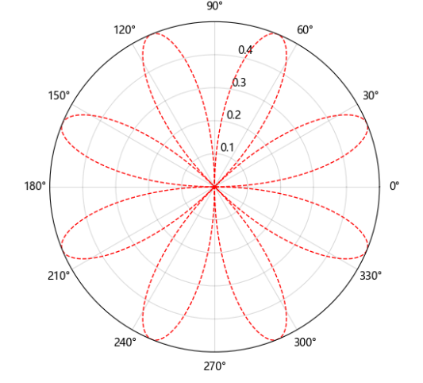
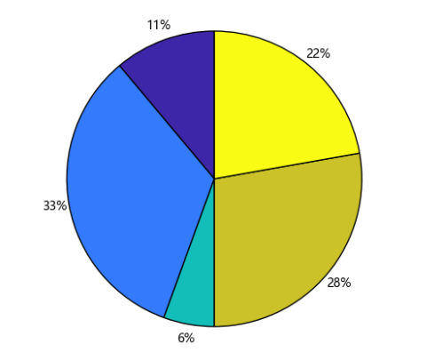
1.2 Syslab基本指令和用法
特殊的二维图形
polar 画极坐标形式函数r = f (θ)的极坐标图
用法如下：polar(theta,rho,LineSpec)
using TyPlot
theta = 0:0.01:(2 * pi);
rho = sin.(2 * theta) .* cos.(2 * theta);
polarplot(theta, rho, "--r")
pie 用x中的数据画一饼形图
using TyPlot
X = [1, 3, 0.5, 2.5, 2]
pie(X)

Slide 16
1.2 Syslab基本指令和用法
7) 命令窗口基本指令
Using TyBase Using TyPlot
cd(newFolder) ：更改当前文件夹 clf（）：清除图形窗口
clc()：清除命令窗口中的显示内容
clear()：从工作区中删除项目、释放系统内存
dir()：列出文件夹内容
edit()：终止 Syslab 程序（与 Ctrl+D 等效）

Slide 17
目录
1、Syslab数值计算功能
2、拉氏变换与Z变换
3、控制系统模型
4、控制系统分析
5、状态空间设计方法

Slide 18
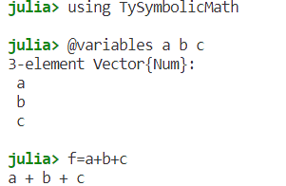
3.1 函数表示方法
定义符号变量名：
using TySymbolicMath
@variables a b c
f=a+b+c

Slide 19
3.2 Laplace拉氏变换
L = laplace(F) 系统F（缺省独立变量为t）的拉氏变换，缺省返回为s的函数，如果F = F(s)，那么LAPLACE返回为t的函数L = L(t).
L = laplace(F,t) 返回L为t的函数，而不是缺省时s的函数
L = laplace(F,w,z) 返回L为z的函数，而不是缺省时s的函数积分变量为w
julia> @variables a s t w x
julia> laplace(t^5)
julia> laplace(exp(a*s))
julia> laplace(sin(w*x),t)
julia> laplace(cos(x*w),w,t)

Slide 20

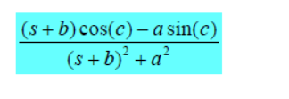
3.2 Laplace拉氏变换
julia>@variables a t b c
julia>laplace(exp(-b*t)*cos(a*t+c))

Slide 21
3.3 Laplace反变换
F = ilaplace(L) 系统L（缺省独立变量为s）的拉氏逆变换，缺省返回为t的函数，如果L =L(t)，那么LAPLACE返回为s的函数L = L(s).
F = ilaplace(L,y) 返回F为y的函数，而不是缺省时的t的函数
F = ilaplace(L,y,x) 返回F为x的函数，而不是缺省时的t的函数。积分变量为y
julia> @variables s t w x y
julia> ilaplace(1/(s-1))
julia> ilaplace(1/(t^2+1))
julia> ilaplace(y/(y^2 + w^2),y,x)

Slide 22
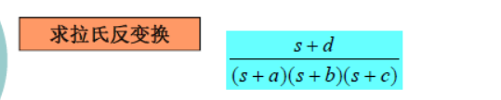
3.1 Laplace拉氏变换
@variables s a b c d
ilaplace((s+d)/((s+a)*(s+b)*(s+c)))

Slide 23
3.4 Z变换
F = ztrans(f) 表示函数f(n)的Z变换,返回为z的函数F(z)，f = f(n) =>F = F(z).
F = ztrans(f,w) 返回F是w的函数
F = ztrans(f,k,w) 表示f是变量k的函数，返回F(w)
应用到连续系统时，必须首先将连续系统离散化，例：sin(wt)写为
sin(wTn)，然后用ztrans进行Z变换。
julia>@variables t T
julia>ztrans((t*T)^2/2)

Slide 24
3.5 Z反变化
f = iztrans(F) ——表示F(z)的反变换，缺省时返回f为n的函数f(n)，
F = F(z) => f = f(n).如果F = F(n), 那么返回f为k的函数: f = f(k).
f = iztrans(F,k)表示返回f为k的函数（而不是缺省时的n的函数）
f = iztrans(F,w,k) ——表示F为w的函数，返回f为k的函数
julia> @variables z x k
julia> iztrans(z/(z-2))
julia> iztrans(exp(x/z),z,k)

Slide 25
目录
1、Syslab数值计算功能
2、拉氏变换与Z变换
3、控制系统模型
4、控制系统分析
5、状态空间设计方法

Slide 26
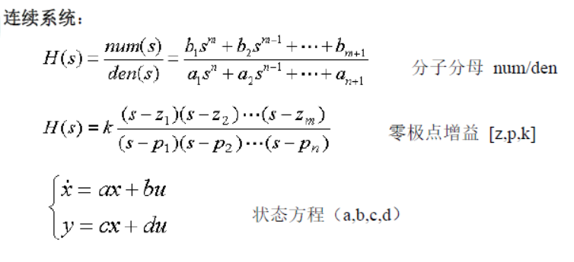
4.1传递函数和状态方程的生成（离散和连续）

Slide 27
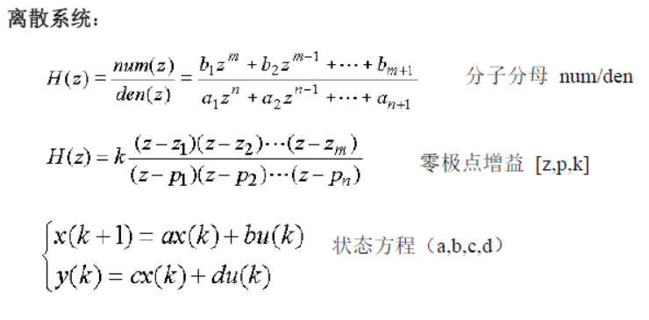
4.1传递函数和状态方程的生成（离散和连续）

Slide 28
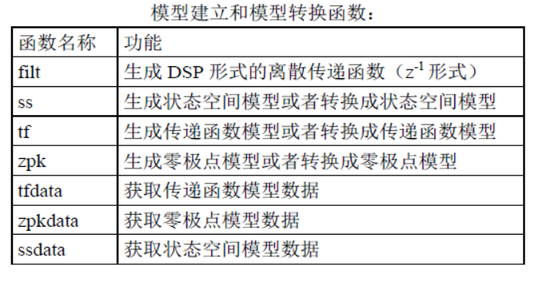
4.1传递函数和状态方程的生成（离散和连续）

Slide 29
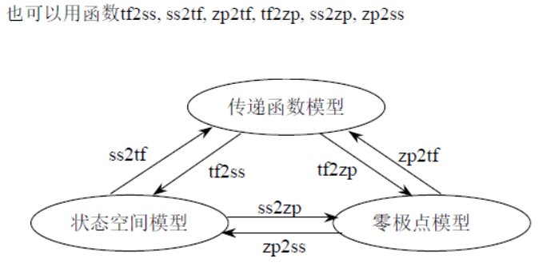
4.1传递函数和状态方程的生成（离散和连续）

Slide 30
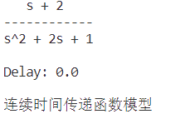
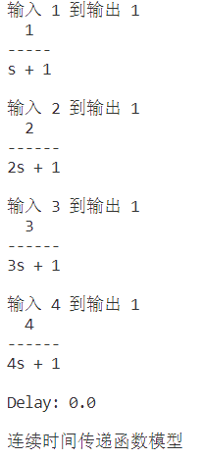
4.2 应用验证情况
SYS = NUM DEN) 生成连续时间函数分子num 分母den
SYS = tf(NUM,DEN,TS)——生成离散传递函数，Ts为采样周期，Ts＝－1
表示采样时间不定
SYS = tf(SYS)——将任意形式的模型转换为传递函数
SYS = tf(NUM,DEN,’inputdelay’,T)——生成有纯滞后的传递函数
julia> using TyControlSystems
julia> sys1=tf([1 2],[1,2,1])
sys1=tf({1,2;3,4},{[1 1],[2 1];[3 1],[4 1]}); %生成传递函数阵（MATLAB）
syslab
nums=([1,],[2,],[3,],[4,])
dens=([1,1],[2,1],[3,1],[4,1])
sys=tf(nums,dens, 1, 4)

Slide 31
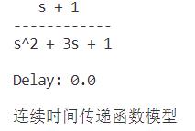
4.1传递函数和状态方程的生成（离散和连续）
s = tf(‘s’)——表示传递函数是s域的
julia> using TyControlSystems
julia> s=tf('s');
julia> H = (s+1)/(s^2+3*s+1)
这种方法当分子分母多项式的系数不容易获得时（如分子分母
是乘积形式的）是非常有效的

Slide 32
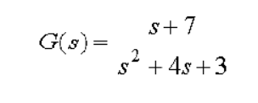
4.1传递函数和状态方程的生成（离散和连续）
1) 传递函数到状态方程
[A,B,C,D] = ss2tf(NUM,DEN), 传递函数转换为状态方程对于离散系统，必须保证分子和分母多项式的长度相同
julia> using TySignalProcessing
julia> num=[0 1 7];
julia> den=[1,4,3];
julia> a,b,c,d=tf2ss(num,den)
也可以
julia> sys=tf(num,den);
julia> sys1=ss(sys)

Slide 33
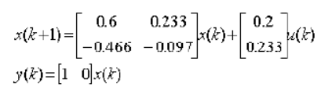
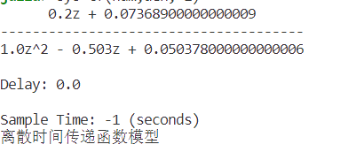
4.1传递函数和状态方程的生成（离散和连续）
2) 状态方程转换到传递函数
NUM,DEN = ss2tf(A,B,C,D,iu)， 状态方程转换为传递函数
julia> a=[0.6 0.233;-0.466 -0.097]
julia> b=[0.2;0.233;;]
julia> c=[1 0]
julia> d=[0;;]
julia> num,den=ss2tf(a,b,c,d,1)
julia> sys=tf(num,den,-1)
或者
sys=ss(a,b,c,d,-1);
sys1=tf(sys)

Slide 34
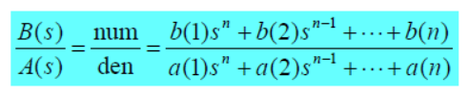

4.1传递函数和状态方程的生成（离散和连续）
3) 状态方程转换到传递函数
行向量num和den表示传递函数的分子和分母的系数
num=[b(1) b(2) ... b(n)] den=[a(1) ，a(2) ，... a(n)]
r, p, k=residue(num, den)---- 将求出两个多项式B(s)和A(s)之比的部分分式
展开留数、极点和直接项。

Slide 35


4.1传递函数和状态方程的生成（离散和连续）
julia> using TyMath
julia> num=[2,5,3,6];
julia> den=[1,6,11,6];
julia> r,p,k=residue(num,den)

Slide 36
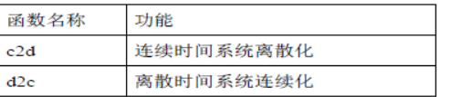
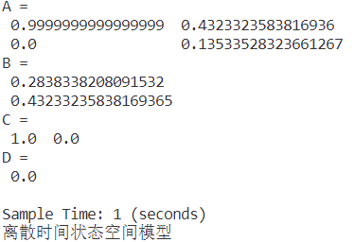
4.2连续模型与离散模型的转换
1） 连续系统的离散化
SYSD = c2d(SYSC,Ts,METHOD)—— 将连续模型转换为离散模型，METHOD缺省为采用零阶保持器的方法，Ts为采样周期。
Method: ‘zoh’——采用零阶保持器‘foh’——采用一阶保持器
‘tustin’——采用双线形（tustin）逼近方法
‘prewarp’——采用改进的tustin方法
‘matched’——采用SISO系统的零极点匹配法。
julia> A=[0 1;0 -2]
julia> B=[0;1]
julia> C=[1 0]
julia> D=0
julia> sys = ss(A, B, C, D)
julia> sysd=c2d(sys,1)

Slide 37
4.2连续模型与离散模型的转换
2) 离散时间系统连续化
sysc=d2c(sysd,method)——离散对象的连续化
Method: ‘zoh’——采用零阶保持器
‘tustin’——采用双线形（tustin）逼近方法
‘prewarp’——采用改进的tustin方法
‘matched’——采用SISO系统的零极点匹配法。具有接近1的极点
的情况。
zoh法不适合系统具有z=0的极点的情况，对于具有负实数极点的系统,该方法将增加系统的阶。
Tustin法不适合系统具有z=1

Slide 38
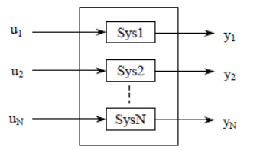
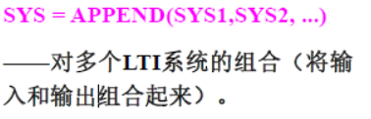
4.3典型连接
常见的典型连接有串连、并联、反馈等
1) 多个系统的组合

Slide 39
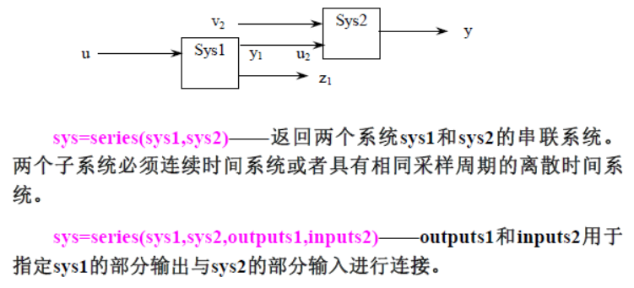
4.2连续模型与离散模型的转换
2)系统的串联实现

Slide 40


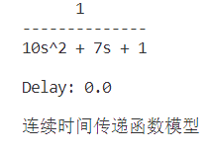
4.3典型连接
julia> s=tf('s');
julia> sys1=1/(2*s+1);
julia> sys2=1/(5*s+1);
julia> sys=series(sys1,sys2)

Slide 41
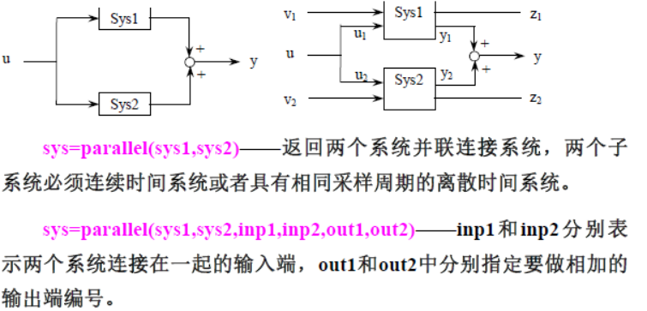
4.3典型连接
3) 系统的并联

Slide 42
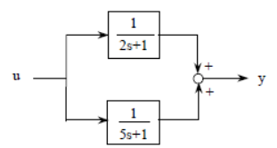

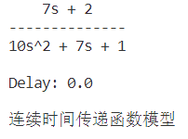
4.3典型连接
julia> s=tf('s');
julia> sys1=1/(2*s+1);
julia> sys2=1/(5*s+1);
julia> parallel(sys1,sys2)

Slide 43
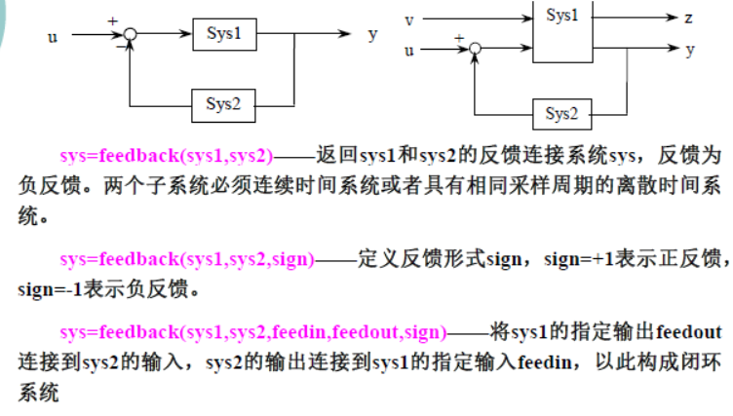
4.3典型连接
4) 系统反馈

Slide 44
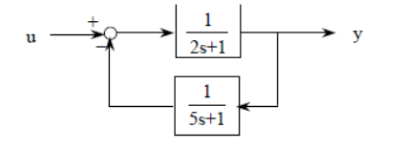
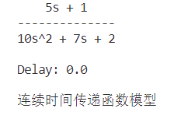
4.3典型连接
julia> s=tf('s');
julia> sys1=1/(2*s+1);
julia> sys2=1/(5*s+1);
julia> parallel(sys1,sys2)

Slide 45
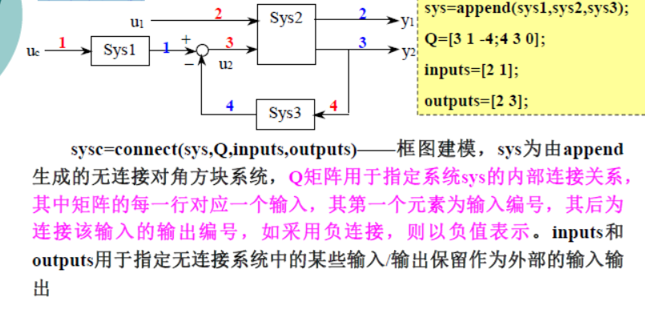
4.3典型连接
5) 框图连接

Slide 46
目录
1、Syslab数值计算功能
2、拉氏变换与Z变换
3、控制系统模型
4、控制系统分析
5、状态空间设计方法

Slide 47
5.1特征方程特征根
连续系统的特征根在左半平面，离散系统特征根在z的单位圆内，则系统稳定。连续系统的零点在左半平面，离散系统零点在z的单位圆
内，则系统是最小相位的
pole(sys), eig(A)——计算系统的极点，所有极点都位于系统左半平面，则系统是稳定的；否则系统不稳定，返回极点。
[V,D]=eig(A)——矩阵的特征值和特征向量。
poly(A)——求矩阵的特征多项式。当A为向量时，A中的元素为所求得的多项式的根。
polyeig(A)——求矩阵的特征值。
roots(B)——求多项式的根。
Z = zero(SYS) ——求传递函数的零点。

Slide 48
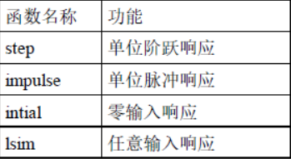
5.2 控制系统时域分析
控制系统最常用的时域分析方法是：当输入信号为单位阶跃和单位脉冲信号时的系统输出响应。

Slide 49


5.2 控制系统时域分析
julia> num=[5 25 30];
julia> den=[1,6,10,8];
julia> x0=[1 1 -1]';
julia> sys=tf(num,den);
julia> figure(1);
julia> subplot(2,2,1)
julia> step(sys)
julia> subplot(2,2,2)
julia> impulse(sys)
julia> subplot(2,2,3)
julia> initial(ss(sys),x0)
julia> subplot(2,2,4)
julia> pzmap(sys)

Slide 50
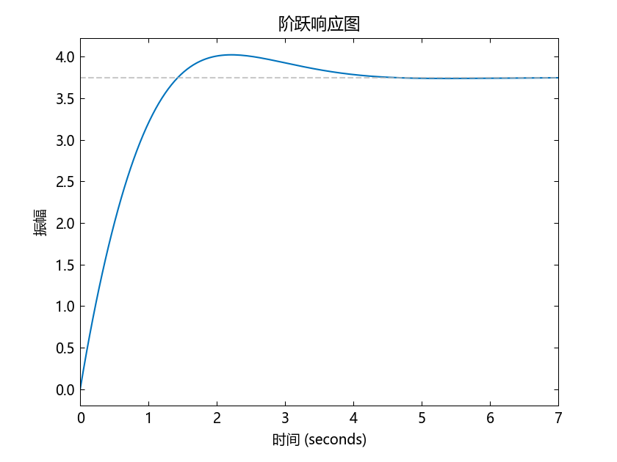
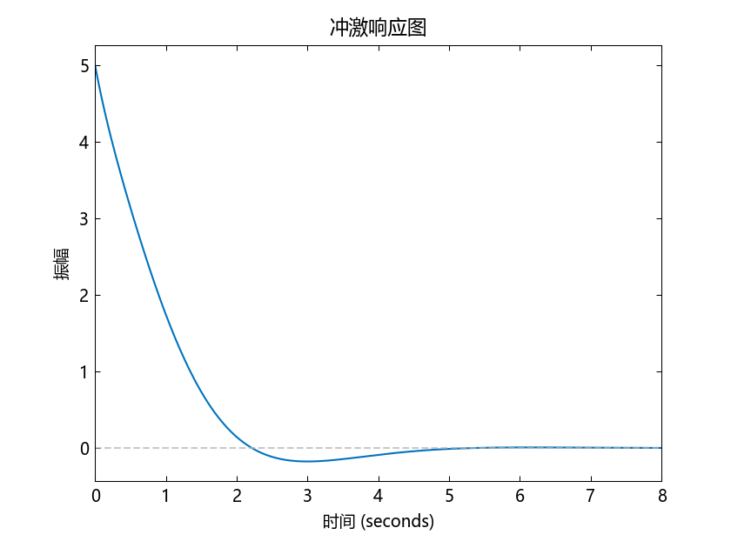
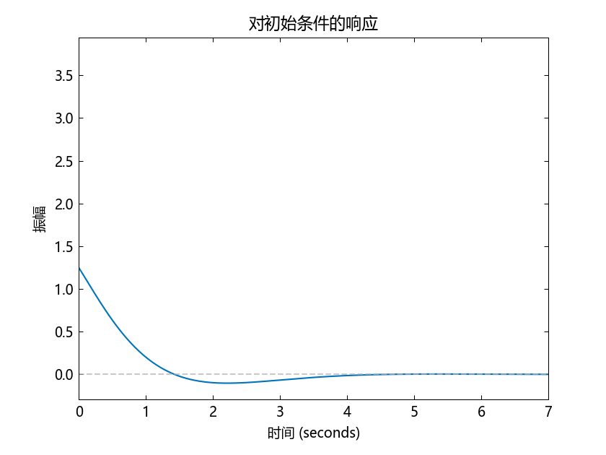
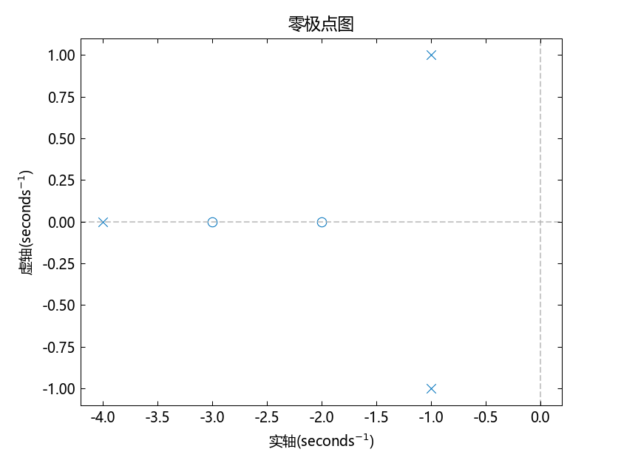
5.2 控制系统时域分析

Slide 51
根轨迹法是分析和设计线性定常控制系统的图解方法
所谓根轨迹是指，当开环系统某一参数从零变到无穷大时，闭环系统特征方程的根在s平面的轨迹
函数名称 功能
Pzmap 绘制系统的零极点图
rlocus 求系统的根轨迹
sgrid 在连续系统根轨迹图和零极点图中绘出阻尼系数和自然频率栅格

Slide 52


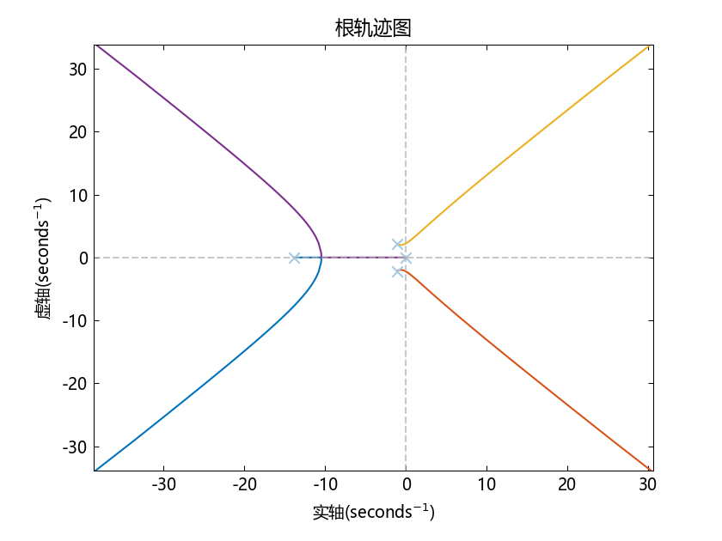
5.3 控制系统根轨迹分析
julia> num=[1];
julia> den=[1 16 36 80 0];
julia> sys=tf(num, den);
julia> rlocus(sys)

Slide 53
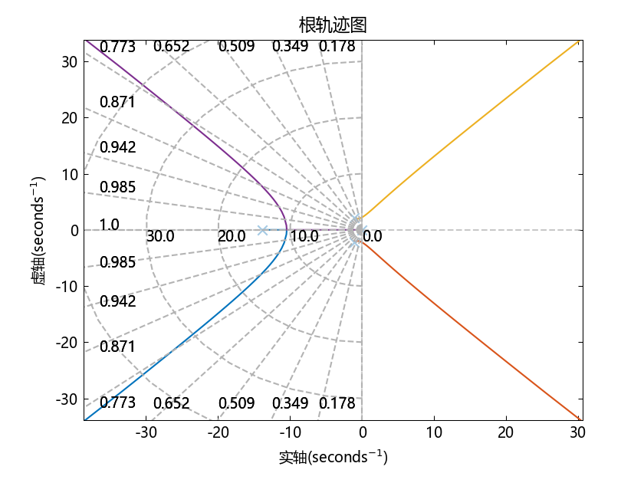
5.3 控制系统根轨迹分析
sgrid——在连续系统的根轨迹或零极点图上绘制出栅格线，栅格线由等阻尼系数和等自然频率线构成，阻尼系数以步长0.1从ξ＝0到ξ＝1绘出
sgrid(‘new’)——先清除图形屏幕，然后绘制出栅格线，并设置成hold on，使后续绘图命令能绘制在栅格上。
sgrid(z, wn)——可制定阻尼系数z和自然频率wn
sgrid(‘new’, z, wn)——可制定阻尼系数z和自然频率wn，并且在绘制栅格线之前清除图形窗口。
julia> rlocus(sys)
julia> sgrid()

Slide 54
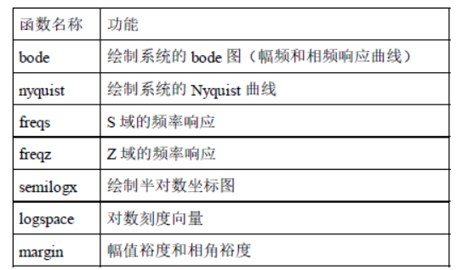
5.4 控制系统的频域分析
频域分析法是应用频率特性研究控制系统的一种经典方法。Bode就是H(jω)的幅值和相位对ω进行绘图，也称幅频和相频特性曲线。Nyquist曲线是根据开环频率特性在复平面上绘出幅相轨迹。

Slide 55

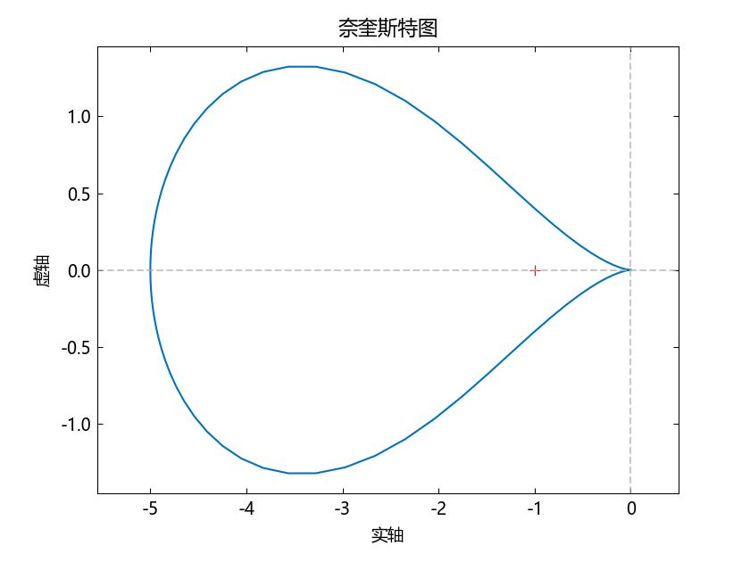
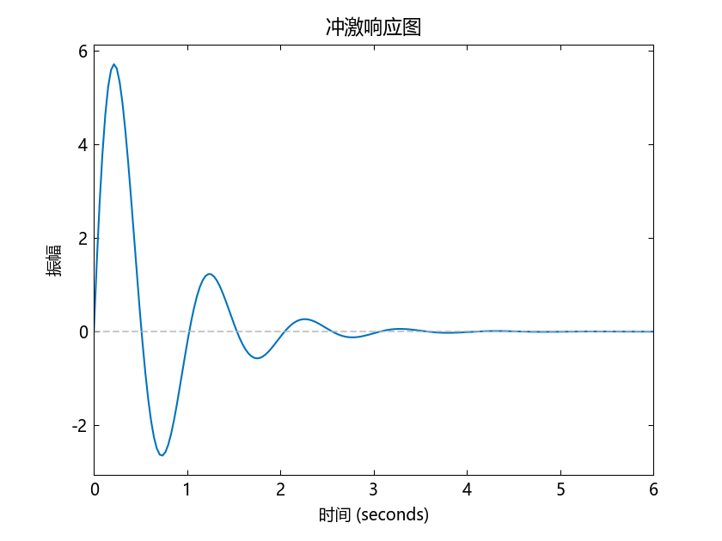
5.4 控制系统的频域分析
例：已知开环系统，绘制系统Nyquist曲线，并判断闭环系统的稳定性，最后求出闭环系统的单位脉冲响应
k=50;
z=[];
p=[-5 2];
sys=zpk(z,p,k);
figure(1)
nyquist(sys)
figure(2)
sys1=feedback(sys,1);
impulse(sys1)

Slide 56
5.4 控制系统的频域分析
margin——求增益和相位裕度从频率响应数据中计算出增益、相位裕度以及有关的交叉频率。
margin(sys)——得到增益和相位裕度，并绘制出Bode图，其中mag,phase, w为由bode得到的增益、相位及其频率值。
[gm, pm, wcp, wcg]=margin(mag, phase, w)——得到增益和相位裕度以及相应的频率wcg、wcp，而不直接绘制出Bode图。其中mag,phase, w为由bode得到的增益、相位及其频率值。利用margin函数可以计算稳定裕度大于设定值条件的K值范围。

Slide 57
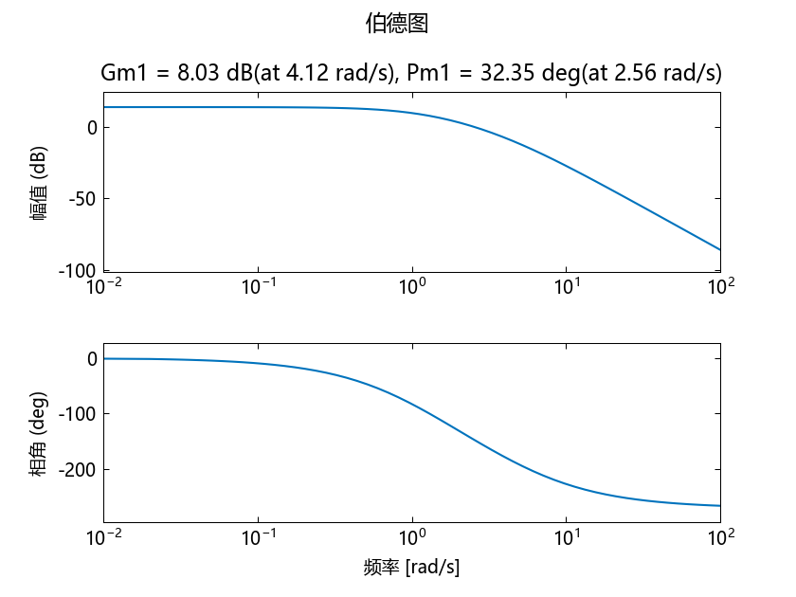
5.4 控制系统的频域分析
julia> s=tf('s');
julia> sys=50/(s+5)/(s+2)/(s+1);
julia> margin(sys)

Slide 58

5.4 控制系统的频域分析
LTIview ——线性时不变系统用户界面

Slide 59
目录
1、Syslab数值计算功能
2、拉氏变换与Z变换
3、控制系统模型
4、控制系统分析
5、状态空间设计方法

Slide 60
6.1 状态空间系统分析
1）系统能控性和能观性
co = ctrb(A, B)——用于计算由A和B给出的系统的可控性矩阵[BAB A^2B ...]。
co = ctrb(SYS)——计算状态空间对象的可控性矩阵，等价与CTRB(sys.a, sys.b)，
ob = obsv(A, C)——用于计算由A和C给出的系统的可观性矩阵[CCA CA^2 ...]T。
ob = obsv(SYS)——计算状态空间对象的可观性矩阵，等价与
obsv(sys.a,sys.b)
rank(A)——计算矩阵的秩

Slide 61


6.1 状态空间系统分析
julia> a=[1 1 0;0 1 1;0 0 1];
julia> b=[0 0;0 0;1 0];
julia> c=[1 0 0;0 0 0];
julia> co=ctrb(a, b);
julia> ob=obsv(a, c);
julia> [rank(co) rank(ob)]

Slide 62
6.1 状态空间系统分析
2）状态方程的几种特殊形式
能控、能观标准型、约当标准型
csys=canon(sys, type)——状态方程的正则实现
type——‘modal’表示对角线型标准实现
‘ companiona’表示伴随矩阵（能观相伴标准型）

Slide 63

6.1 状态空间系统分析
能控子空间分解
Abar，Bbar，Cbar，T，k = ctrbf(A，B，C) 将 A、B 和 C 表示的状态空间系统分解为上述可控阶梯形式 Abar、Bbar 和 Cbar。T 是相似变换矩阵，k 是长度为 n 的向量，其中 n 是用 A 表示的系统阶数。k 的每个条目表示在变换矩阵计算的每个步骤中分解的可控状态的数量。k 中的非零元素数表示计算 T 需要多少次迭代，sum(k) 是 中的状态数，即 Abar 的可控部分。

Slide 64

5.4 控制系统的频域分析
➢ 能观子空间分解
Abar, Bbar, Cbar, T, k = obsvf(A, B, C) 将 A、B 和 C 表示的状态空间系统分解为上述可控阶梯形式 Abar、Bbar 和 Cbar。T 是相似性变换矩阵，k 是长度为 n 的向量，其中 n 是 A 中的状态数。k 的每个条目表示在转换矩阵计算的每个步骤中分解的可观察状态的数量。k 中的非零元素数表示计算 T 需要多少次迭代，sum(k) 是 中的状态数，即 Abar 的可观察部分。
状态空间的最小实现
sysr = minreal(sys) 消除了状态空间模型中不可控或不可观察的状态，或者抵消了传递函数或零极点增益模型中的极点零点对。输出 sysr 具有最小阶数和与原始模型 sys 相同的响应特征。

Slide 65
6.1 状态空间系统分析
3）离散状态方程求解
lsim(SYS,U,T,X0)——系统对输入的响应，初始状态为X0（在时间T(1)），
省略表示X0为0；对离散模型，U的采样与离散采样周期一致（T可以省略，或置为[]。
[Y,T,X] = lsim(SYS,U,T,X0)

Slide 66


6.1 状态空间系统分析
julia> sys=ss([0 1;-0.16 -1],[1;1],[1 0],0,1)
julia> Y,T,X=lsim(sys,[1,1,1,1],1:1:4,[1 ,-1])

Slide 67

6.2 状态反馈极点配置与状态观测器
1）状态反馈极点配置（相似转换法和ackermann公式）
julia> a=[0 1 0;1 0 1;1 1 1];
julia> b=[0 0 1]';
julia> p=[-1,-1, -1];
julia> k=acker(a,b,p)

Slide 68

6.2 状态反馈极点配置与状态观测器
例：设计全维状态观测器，将极点配置在-10,-10
julia> a=[0 1;-2 -3];
julia> b=[0;1];
julia> c=[2 0];
julia> d=0;
julia> sys=ss(a,b,c,d);
julia> a1=a';
julia> b1=c';
julia> c1=b’;
k=acker(a1,b1,[-10,-10])
est=estim(sys,k')

